Slide 1
III. Międzynarodowe porównania aktywności przedsiębiorczej. Polska na tle Europy i świata

Slide 2
Definicja przedsiębiorczości a jej pomiar
Czy skupić się na ambitnym (dynamicznym, innowacyjnym segmencie przedsiębiorczości) czy analizować cały small business?
Czy dynamiczny to tylko mały, czy także duży biznes?
Czy skupić się na starcie firmy czy uwzględnić firmy niezależnie od wieku?
Kiedy kończy się faza startowa a zaczyna „normalne” funkcjonowanie?
Czy liczyć aktywność biznesową na własny rachunek (niezależnie od formy prawnej) czy tylko zarejestrowane firmy?
Co to znaczy firma, przedsiębiorstwo, działalność gospodarcza?
Jaką podstawę (mianownik) przyjąć przy konstrukcji wskaźników?
Czy wielowymiarowy charakter przedsiębiorczości da się zmierzyć prostymi miernikami?

Slide 3
Rozumienie przedsiębiorczości | Sposób pomiaru
Przedsiębiorczość = small business. | Liczba firm mikro, małych i średnich.
„Prawdziwa” przedsiębiorczość – jej dynamiczny, innowacyjny segment. | Tylko firmy spełniające kryterium dynamiki wzrostu, innowacyjności, umiędzynarodowienia.
Przedsiębiorczość to faza początkowa rozwoju firmy (startup). | Tylko firmy młode – nie starsze niż. np. 3,5 5 lub 7 lat.
Przedsiębiorczość to zjawisko wielowymiarowe. | Wielokryteryjne metody pomiaru.

Slide 4
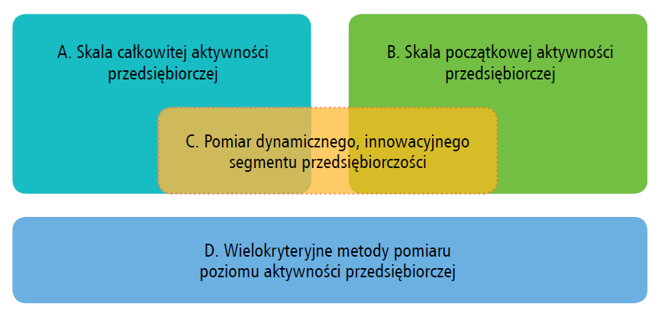
Pomiar przedsiębiorczości - główne kierunki

Slide 5
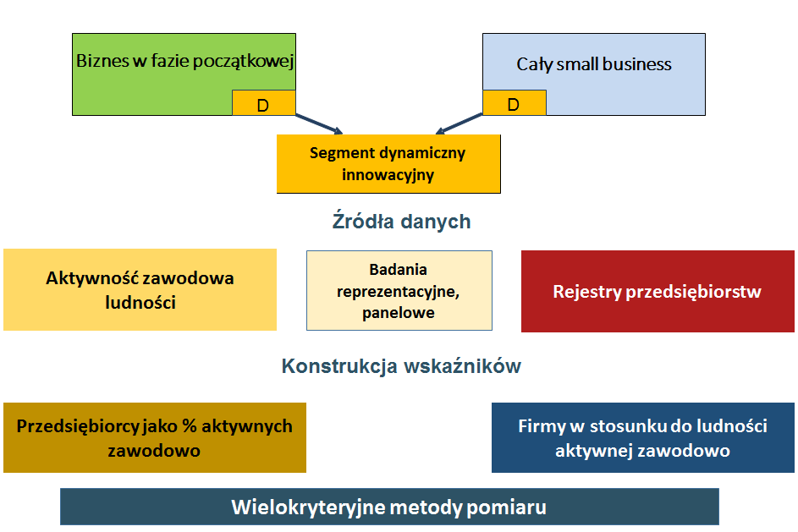
Źródła danych i stosowane wskaźniki

Slide 6
Polska przedsiębiorczość 1990 - 2010: Trzy metody pomiaru

Slide 7
Skala początkowej przedsiębiorczości - Global Entrepreneurship Monitor
Największe światowe badanie od 1999.
W 2011-2014 badania objęło także Polskę.
Tylko działalność w fazie początkowej (start-up).
Badania ankietowe i telefoniczne ludności w wieku 16-64 lata.
Definicja początkującego przedsiębiorcy - osoba, która w momencie badania planuje działalność gospodarczą bądź prowadzi ją nie dłużej niż 42 miesiące.
Od 2005 także badanie „aspirującego” - dynamicznego, innowacyjnego segmentu przedsiębiorczości.

Slide 8
Stopa wczesnej przedsiębiorczości GEM - (TEA)
% ludzi w wieku 16 - 64 lata, którzy planują założyć firmę bądź prowadzą ją nie dłużej niż 3,5 roku.

Slide 9
Ideologiczne podstawy GEM
GEM a renesans przedsiębiorczości na przełomie XX i XXI wieku.
Związek między skalą aktywności przedsiębiorczej a poziomem rozwoju gospodarczego.

Slide 10
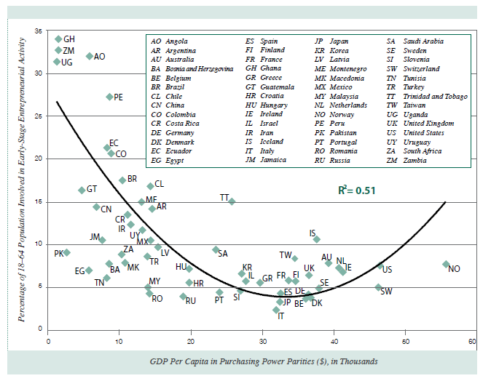
Global Entrepreneurship Monitor: Stopa przedsiębiorczości w 2010 r. i wcześniej

Slide 11
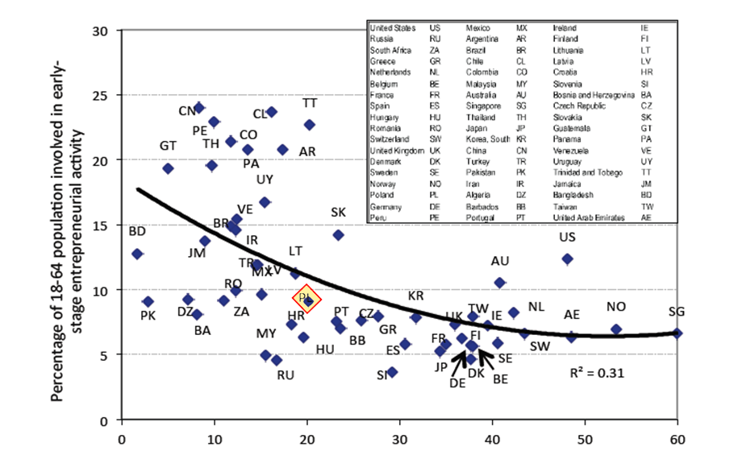
Stopa przedsiębiorczości a PKB na głowę w 2011 r. Polska na tle świata

Slide 12
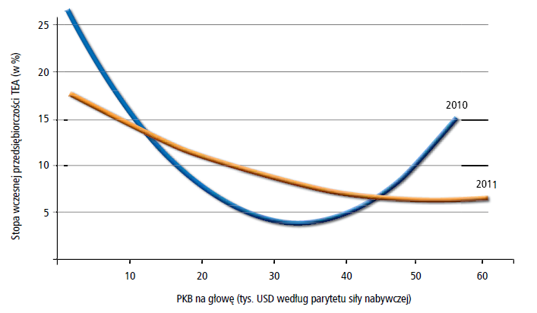
Początkowa przedsiębiorczość 2011 r.
12

Slide 13
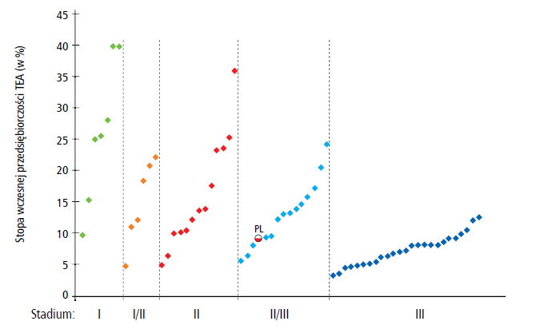
Aktywność przedsiębiorcza a stadium rozwoju gospodarczego 2013 r.

Slide 14
Przedsiębiorczość = small business Baza COMPENDIA
Tylko kraje wysoko rozwinięte OECD.
Kwartalne badanie ekonomicznej aktywności ludności (BAEL) według jednolitych standardów.
Trendy długookresowe od 1972 r. W Polsce od 1994 r.
Dodatkowe ujednolicenie danych w celu zapewnienia porównywalności.
Konkurencja dla GEM?
W 2008 r. włączono 4 kraje Europy Wschodniej (w tym Polskę).

Slide 15
Stopa całkowitej przedsiębiorczości COMPENDIA
% ludności w wieku produkcyjnym (18 - 64 lata) prowadzących działalność gospodarczą (działalność podstawowa).

Slide 16
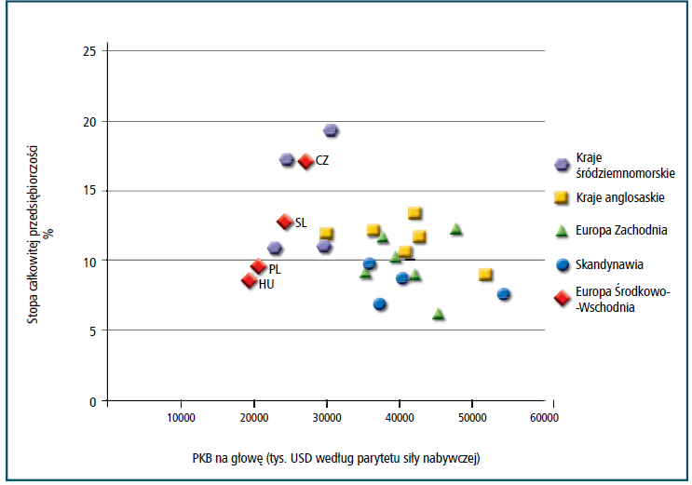
Stopa całkowitej przedsiębiorczości w krajach OECD 2012 r.

Slide 17
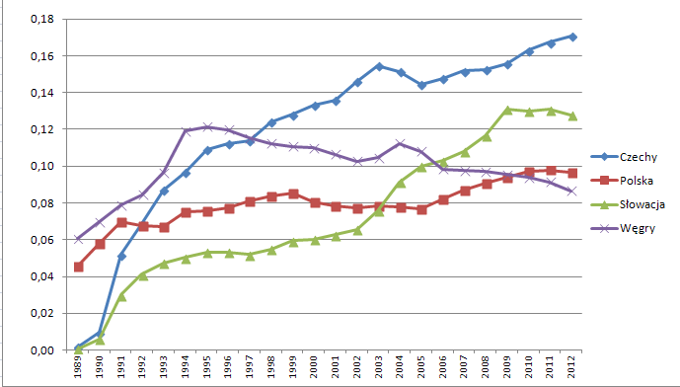
Stopa przedsiębiorczości w krajach Europy Środkowo Wschodniej (poza rolnictwem) 1989 - 2012

Slide 18
Próba wyodrębnienia dynamicznego innowacyjnego, segmentu przedsiębiorczości
GEM (od 2005 r.) i OECD (od 2007 r.).
Trudności z dostępem i porównywalnością danych.
Dynamika wzrostu a inne przejawy ambitnej przedsiębiorczości.
Pomiar dynamiki wzrostu: zatrudnienie czy sprzedaż.
Problem minimalnej podstawy dla wyliczenia dynamiki wzrostu.

Slide 19
Mierniki stosowane do wyodrębnienia dynamicznego, innowacyjnego segmentu przedsiębiorczości
Źródło | Nazwa | Opis
OECD/Eurostat | Przedsiębiorstwo dynamiczne | Średnioroczne tempo wzrostu minimum 20% przez 3 lata, przy minimalnym poziomie zatrudnienia 10 osób w roku bazowym
 | Gazela | Przedsiębiorstwo, które osiąga parametry przedsiębiorstwa dynamicznego w ciągu 5 lat od rozpoczęcia działalności
Projekt Badawczy Global Entrepreneurship Monitor (GEM) | Początkujący przedsiębiorca o potencjale wzrostowym | Początkujący przedsiębiorca ( planujący bądź prowadzący działalność nie dłużej niż 42 miesiące), który zamierza osiągnąć poziom zatrudnienia minimum 20 osób w ciągu najbliższych 5 lat.
 | Początkujący przedsiębiorca wdrażający nowe produkty | Początkujący przedsiębiorca, który deklaruje, że jego wyroby i usługi są nowe przynajmniej dla niektórych klientów i niewielu dostawców oferuje te produkty na rynku.
 | Początkujący przedsiębiorca aktywny w sektorze technologicznym | Początkujący przedsiębiorca prowadzący działalność w sektorze wysokich i średnio-wysokich technologii w przemyśle przetwórczym.
 | Początkujący przedsiębiorcza aktywny na rynku międzynarodowym | Początkujący przedsiębiorca, który deklaruje, że przynajmniej 25% odbiorców pochodzi z zagranicy.

Slide 20
Zintegrowane mierniki aktywności przedsiębiorczej w porównaniach międzynarodowych
Moda na wskaźniki zintegrowane:
Indeks łatwości prowadzenia biznesu (Ease of Doing Business) Banku Swiatowego),
Globalny Indeks Konkurencyjności (World Investment Forum),
Global Innovation Index (Booz & Company),
Indeks Percepcji Korupcji (Transparency International),
Indeks Wolności Gospodarczej (Heritage Foundation).

Slide 21
Indeks GEDI
Wielowymiarowy charakter przedsiębiorczości – wielokryteryjne wskaźniki.
Sprzeczność między rolą przedsiębiorczości. a jej spadkową tendencją wraz z rozwojem gospodarczym.
Ważna nie tylko aktywność przedsiębiorcza ale dojrzałość otoczenia instytucjonalnego.
Global Entrepreneurship and Development Index - GEDI (2011)

Slide 22
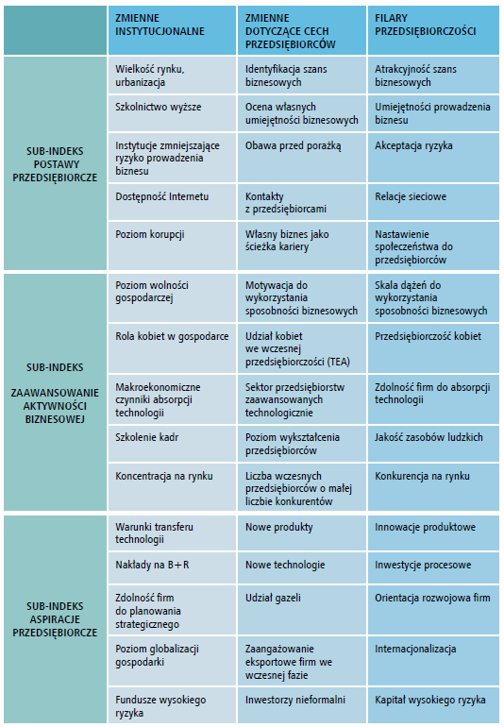
Indeks GEDI - Struktura

Slide 23
GEDI wątpliwości
Koncepcja na zamówienie?
Słabości GEM przeniesione na GEDI.
Przedsiębiorczość zależna od otoczenia czy samoistna siła motoryczna?
Przydatność dla krajów „doganiających”.
Potrzeba zróżnicowania polityki gospodarczej w zależności od poziomu rozwoju.
„Penalizację wąskich gardeł” (Penalty for Bottleneck).

Slide 24
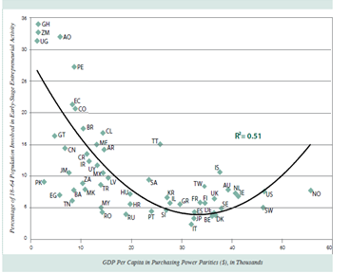
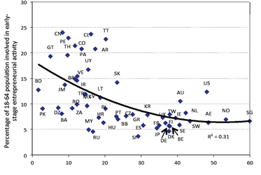
Stopa przedsiębiorczości GEM 2010 r. i wcześniej
Indeks GEDI 2011+ koncepcja na zamówienie?
Stopa przedsiębiorczości GEM 2011 r.
24

